Slide 1
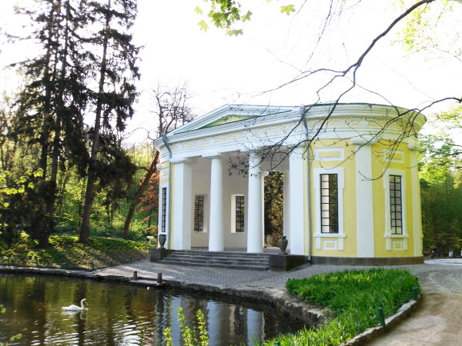
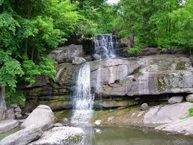
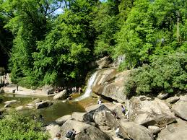
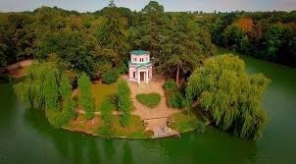
Віртуальна подорож
N
W
E
S
УМАНСЬКЕ ДИВО Софіївський дендропарк
Notes:
A template for students to design a field trip to a location for other students to view. Includes directions to the student of what to include on each slide and what content should be considered.

Slide 2
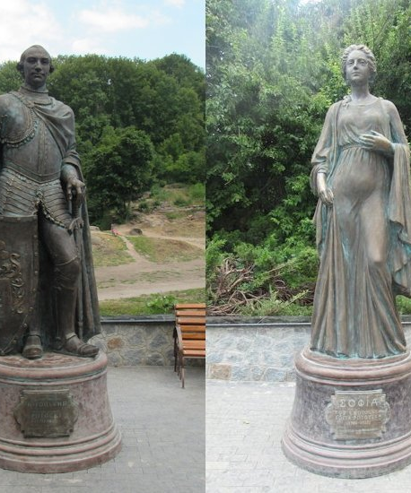
ІСТОРІЯ
Заснував парк у 1796 р. польський магнат Станіслав Потоцький на честь своєї дружини красуні-гречанки Софії, та подарував його у день її янгола, в травні 1802 р. Дивовижні пейзажі, екзотичні рослини, античні скульптури, каскади, фонтани, кам’яні гроти – все це гармонійно поєднується і створює неповторну атмосферу казки. Цей шедевр вражає відвідувачів своєю красою вже понад 210 років.

Slide 3
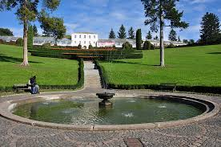
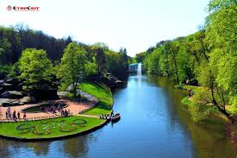
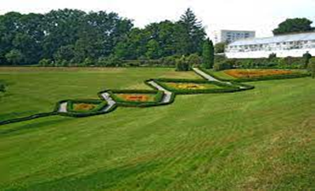
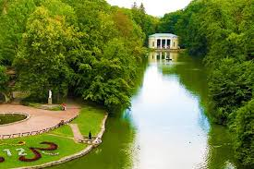
ЧИМ УНІКАЛЬНА
СОФІЇВКА?
Головна композиційна вісь парку проходить по річищу Кам’янки, де споруджено ряд штучних басейнів та ставів: Верхній став (понад 8 га), Нижній став (близько 1,5 га), водоспади (один з них 14 м висотою), шлюзи, каскади, підземну ріку Ахеронт (завдовжки 224 м), водограї (найбільший до 20 м).
Національний дендрологічний парк „Софіївка” – одне з найвидатніших творінь світового садово-паркового мистецтва кінця ХVІІІ – першої половини ХІХ ст. Парк розкинувся на площі майже 180 га на узбіччі старовинного міста Умань.
Завдяки компонуванню різних дерев’яних порід, поєднанню їх з водоймами, скелями й архітектурними спорудами, створено види й перспективи різних планів – Головна алея, Англійський парк, Єлисейські поля та інші.

Slide 4
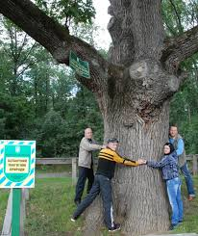
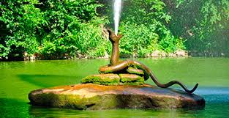
ЧИМ УНІКАЛЬНА
СОФІЇВКА?
У парку навіть зберігся дуб, віком біля 400 років, – німий свідок багатьох подій, що відбувалися у цих місцях. За народними переказами, саме під цим дубом збиралися на наради з козакам (Гайдамацький дуб)
Посеред Нижнього ставу з широко роззявленої пащі змії, що звивається на камені, б'ється стовп води — фонтан «Змія». Вода надходить до фонтану по самопливному підземному водогону, викладеному з гранітного тесаного каменю вздовж дороги.

Slide 5

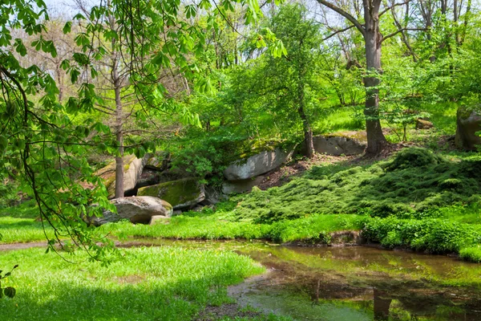
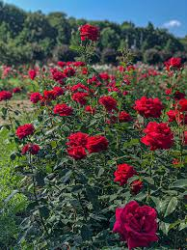
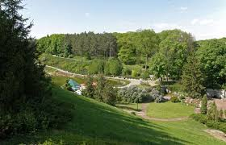
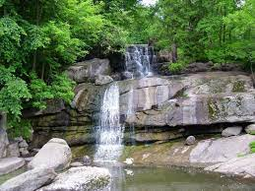
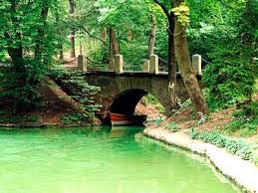
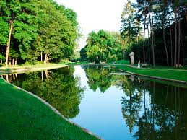
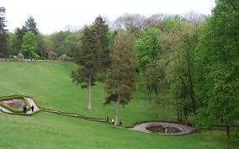
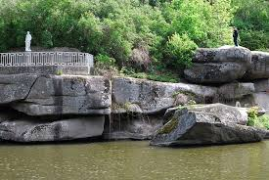
ВІРТУАЛЬНА МАНДРІВКА до Національного дендрологічного парку Софіївки
«Сім чудес світу»
Неймовірно казкові місця…

Slide 6
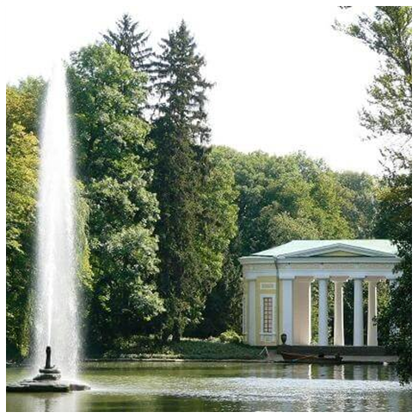
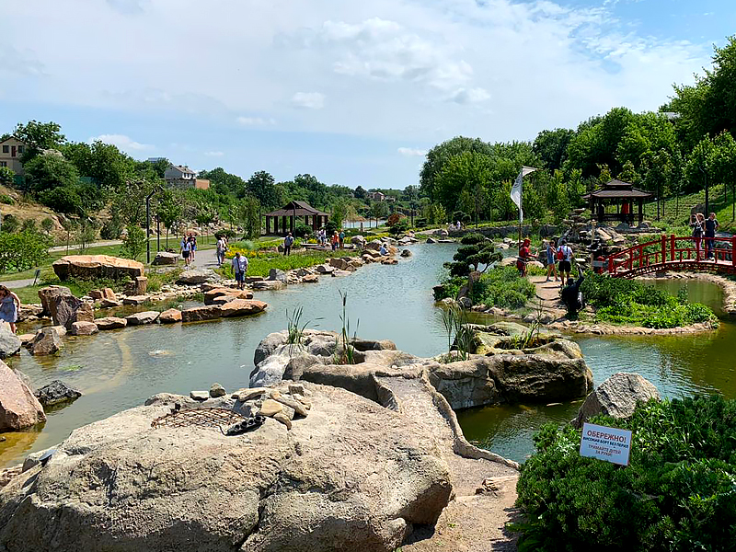
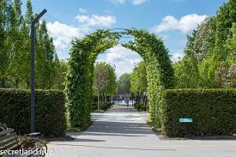
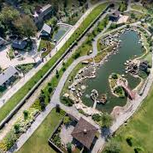
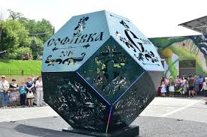
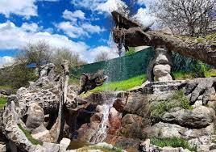
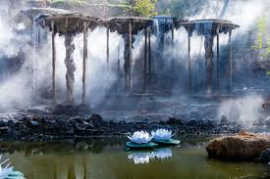
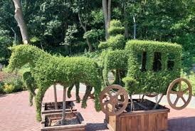
ВІРТУАЛЬНА МАНДРІВКА до Національного дендрологічного парку Софіївки
«Сім чудес світу»
ФЕНТЕЗІ – ПАРК
НОВА СОФІЇВКА…

Slide 7
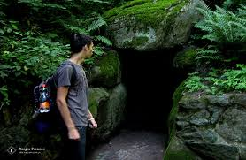

ЛЕГЕНДИ ТА МІФИ
Парк Софіївка оточений атмосферою містики, таємничості та романтики.
Згідно наказу Потоцького, при вході до однієї з печер було написано:
«Забудь про біди та прийми вічне щастя. Якщо ти щасливий, то стань ще щасливіше». Згідно повір’ю, кожен, хто зайде до печери, забуде про горе на незгоди. Люди вірять в ці пророчі слова, тому прозвали це місце «Печера Щастя».
За словами відвідувачів, дендропарк має багато чарівних місць (у всіх значеннях цього слова): не лише вражаючих красою, а й здатних виконувати бажання. Попросити чого завгодно можна біля гроту Щастя чи Великого водоспаду, а великі кам`яні вежі біля центрального входу благословляють шукачів взаємного кохання.

Slide 8
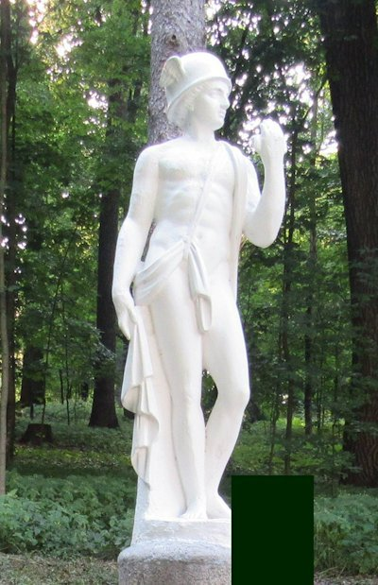
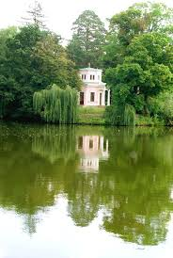
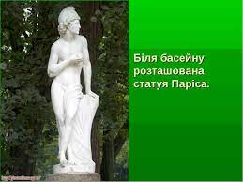
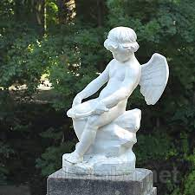
ЦІКАВІ ФАКТИ
Софіївка є другою за площею в Україні (179,6 га) і поступається тільки Олександрійському парку (400,61 га).
У свій час тут відпочивали Тарас Шевченко, Олександр Пушкін, Максим Рильський та Володимир Сосюра.
Ідея створити парк у стилі римських та давньогрецьких міфів належала особисто Софії.
У 1996 році оригінали мармурових скульптур перенесли до музею, а на їх місці установили копії з гіпсокартону.
У 1980 році частина об’єктів була зруйнована паводком, однак були оперативно проведені ремонтні роботи, що повністю відновили попередній вигляд пам’яток.
Notes:
You can use this type of slide for text, images, shapes and tables to help add information in a different way. Duplicate this slide to add additional images of important locations in your visit.

Slide 9

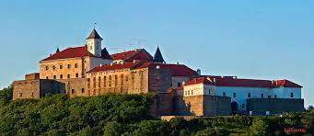
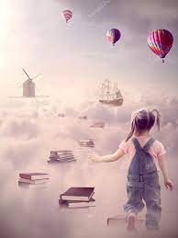
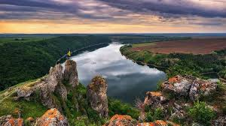
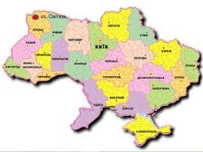
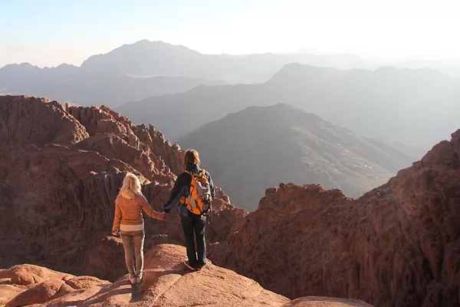
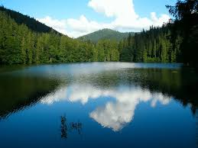
Августин Аврелій
«Світ – це книжка і той, хто не подорожує, читає лише одну сторінку»

Slide 10

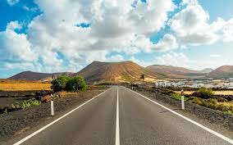
ДЯКУЮ ЗА УВАГУ!

